Slide 1
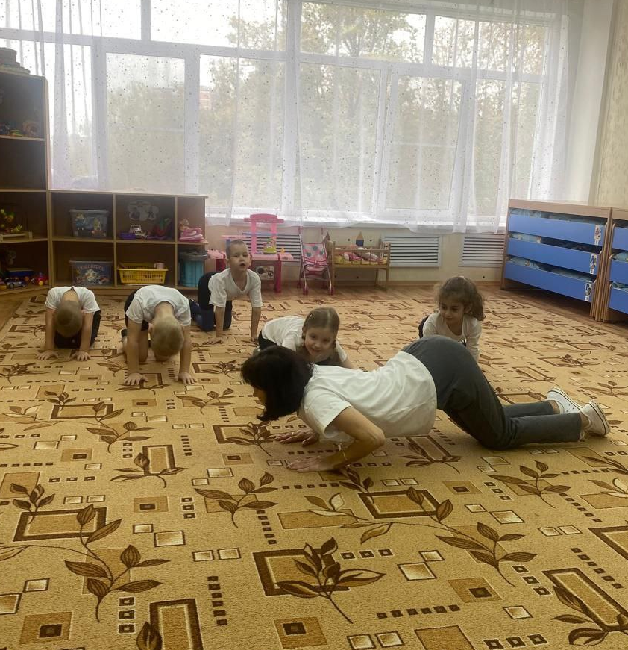
Нормы физического развития детей дошкольного возраста
Цель презентации – ознакомить педагогов с современными подходами к оценке физического развития детей. Важность знания норм для своевременного выявления отклонений. Ключевые методы оценки: ВОЗ, сигмальные отклонения, регрессивная шкала.

Slide 2
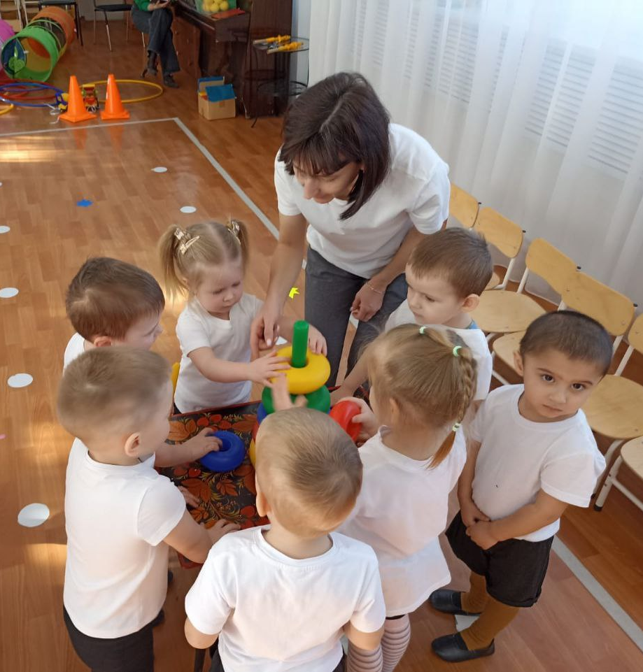
Основные понятия
Физическое развитие – комплекс морфофункциональных свойств (например, длина и масса тела, окружность грудной клетки, жизненная емкость легких, сила сжатия кисти рук), характеризующих возраст достигнутого биологического развития и физическую дееспособность (работоспособность) детского организма. Физическое развитие является одним из ведущих признаков здоровья, роста и формирования детского организма.

Slide 3
Для детей дошкольного возраста физическое развитие направлено на:
отработку основных видов двигательной деятельности (бег, прыжки, ходьба, бросание, метание и так далее);
профилактику плоскостопия, формирование правильной осанки;
формирование у ребёнка комплекса знаний о пользе занятий физкультурой, правилах и требованиях гигиены.
На физическое развитие детей дошкольного возраста влияют различные факторы, например: наследственность, окружающая среда, социально-экономические факторы, питание, физическая активность, занятия спортом.
охрану здоровья и укрепление иммунитета, закаливание организма;
создание условий для формирования двигательных навыков, приучение к регулярной физической активности;
полноценное физическое развитие (пропорциональное телосложение, повышение выносливости, как физической, так и умственной);
воспитание интереса к активной физической деятельности, формирование потребности в ней;

Slide 4
Физическое развитие представляет собой активный процесс, который включает в себя рост (увеличение длины и массы) и созревание органов и систем на определенных этапах жизни ребенка. Для оценки физического развития используются такие показатели, как рост, вес, пропорции разных частей тела и степень функциональных возможностей организма.
На физическое развитие детей влияет ряд факторов, среди которых наследственные факторы, климатические – географические условия проживания условия, качество питания и ухода, наличие болезней, а также уровень физической и умственной активности.
Одной из особенностей детского организма является его неравномерное и волнообразное развитие, проявляющееся в смене периодов активного роста (так называемых «скачков» или «вытягиваний») и фазах замедленного роста (обозначаемых как «округление»). Эти резкие изменения происходят благодаря синхронному развитию различных тканей, что, в первую очередь, выражается в значительном увеличении длины тела за счет удлинения как туловища, так и конечностей.
Первый этап роста (первый «скачок») охватывает время от рождения до 1 года. Второй этап округления начинается с 1 года и продолжается до 3 лет.
Следующий период второго вытягивания, известный как «полуростовой скачок», длится с 5 до 7 лет. Затем наступает этап второго округления, который простирается с 7 до 10 или 11 лет. Наконец, третий этап вытягивания, связанный с пубертатом и называемый «скачком», охватывает возраст от 11-12 до 15-16 лет.
:

Slide 5
Метод сигмальных отклонений
Объяснение метода сигмальных отклонений и его применение для оценки гармоничности развития. Создание профиля физического развития ребенка. Пример графического отображения профиля: рост +1 сигма, вес -0.5 сигма. Использование сигмальных таблиц НИИ.
1
Оценка гармоничности
2
Профиль развития
3
Выявление отклонений
Определение пропорциональности развития.
Графическое отображение показателей.
Определение дисгармонии.

Slide 6
Интерпретация сигмального профиля
Определение гармоничного и дисгармоничного развития на основе сигмального анализа. Примеры дисгармоничного развития: опережение роста при дефиците веса. Алгоритм действий при выявлении дисгармоничного развития: консультация с педиатром.
Гармония
Дисгармония
Консультация

Slide 7
Регрессивная шкала
Описание метода регрессивных шкал и его преимущества. Учет влияния различных факторов (генетика, социальные условия, питание). Построение индивидуальной шкалы развития. Пример: ребенок с низким ростом родителей – корректировка нормы роста.
Индивидуальный подход
Учет факторов
Корректировка норм

Slide 8
Практическое применение регрессивных шкал
Разбор примера построения регрессионной шкалы для оценки роста. Использование данных анамнеза, генеалогического дерева, условий проживания. Сравнение фактического роста с прогнозируемым по регрессионной шкале. Оценка отклонений.
1
Анамнез
2
Генетика
3
Условия

Slide 9
Сравнение методов
Сравнительный анализ методов ВОЗ, сигмальных отклонений и регрессивных шкал. ВОЗ: простота, стандартизация. Сигмальный анализ: гармоничность, диспропорции. Регрессивные шкалы: индивидуальный подход, сложность.
Метод
Преимущества
Недостатки
ВОЗ
Простота, стандартизация
Не учитывает индивидуальность
Сигмальный анализ
Гармоничность
Сложность расчета
Регрессивная шкала
Индивидуальность
Требует данных

Slide 10
Интеграция методов
Интеграция всех трех методов для получения полной картины. Использование ВОЗ как базового стандарта. Сигмальный анализ для оценки гармоничности. Регрессивные шкалы для учета индивидуальных особенностей. Разработка алгоритма оценки.
2
Сигма
1
ВОЗ
Регрессия
3

Slide 11
Программа просвещения родителей
Ознакомление родителей с нормами физического развития. Проведение родительских собраний и консультаций. Разработка информационных материалов. Создание партнерских отношений с родителями.
Ознакомление
Консультации
Материалы
Партнерство

Slide 12
К здоровому будущему вместе!
Важность ранней диагностики и коррекции отклонений. Призыв к активному использованию современных методов. Поддержка педагогов в просвещении родителей. Пожелания успехов в формировании здорового поколения!

